Slide 1
Môn học: QUẢN TRỊ DOANH NGHIỆP
Thạc sĩ: Hồ Thị Thanh Thảo

Slide 2
QUẢN TRỊ CHI PHÍ KINH DOANH TRONG DOANH NGHIỆP

Slide 3
Chương này đề cập đến những vấn đề sau:
Các khái niệm kế toán cơ bản, tầm quan trọng của công tác kế toán đối với quản trị doanh nghiệp.
Khái niệm và phân loại chi phí kinh doanh.
Khái niệm, phương pháp tính giá thành sản phẩm
Khái niệm và tầm quan trọng của ngân sách, ứng dụng hoạch định ngân sách trong doanh nghiệp.

Slide 4
I. MỘT SỐ KHÁI NIỆM KẾ TOÁN
Các hệ thống kế toán trong doanh nghiệp:
Kế toán doanh nghiệp là công việc ghi chép, tính toán bằng con số dưới hình thức giá trị, hiện vật và thời gian lao động, chủ yếu dưới hình thức giá trị nhằm phản ánh và kiểm tra tình hình hiện có, tình hình biến động của các loại tài sản, tình hình và kết quả kinh doanh, sử dụng vốn và kinh phí trong doanh nghiệp.
Đối với doanh nghiệp, thông thường có hai hệ thống kế toán được sử dụng là : kế toán tài chính và kế toán quản trị.

Slide 5
I. MỘT SỐ KHÁI NIỆM KẾ TOÁN
Các hệ thống kế toán trong doanh nghiệp:
Kế toán tài chính: có tính chất bắt buộc đối với các doanh nghiệp do Nhà nước quy định với những chuẩn mực chung cho mọi doanh nghiệp.
Kế toán quản trị: hệ thống kế toán này là do doanh nghiệp xây dựng theo mục tiêu quản trị của mình.

Slide 6
II. Tài sản trong doanh nghiệp
Tài sản cố định (TSCĐ) :
Định nghĩa: Tài sản cố định là tất cả những tài sản của doanh nghiệp có giá trị lớn, có thời gian sử dụng, luân chuyển, thu hồi trên 1 năm hoặc trên 1 chu kỳ kinh doanh (nếu chu kỳ kinh doanh ≥ 1 năm).
Tài sản cố định của doanh nghiệp bao gồm: Tài sản cố định hữu hình, Tài sản cố định vô hình, Tài sản cố định thuê tài chính, Đầu tư tài chính dài hạn, Tài sản cố định dở dang .

Slide 7
II. Tài sản trong doanh nghiệp
Tài sản cố định (TSCĐ) :
Khấu hao TSCĐ: Khấu hao TSCĐ là một thủ tục kế toán nhằm trích một phần giá trị của TSCĐ để chuyển vào giá trị sản phẩm làm ra trong một thời kỳ. Phần giá trị của TSCĐ được trích ra gọi là chi phí khấu hao. Tổng chi phí khấu hao trích ra trong suốt thời gian sống của TSCĐ bằng chính giá trị ban đầu (nguyên giá) của TSCĐ. Chi phí khấu hao hàng năm của TSCĐ sẽ được đưa vào quỹ khấu hao TSCĐ. Quỹ này là một thành phần trong tích luỹ của doanh nghiệp và được dùng để tái đầu tư.

Slide 8
II. Tài sản trong doanh nghiệp
Tài sản lưu động (TSLĐ) :
Tài sản lưu động của doanh nghiệp là tất cả những tài sản thuộc quyền sở hữu của doanh nghiệp, có thời gian sử dụng, luân chuyển, thu hồi vốn trong 1 năm (nếu chu kỳ kinh doanh ≤ 1 năm) hoặc trong vòng một chu kỳ kinh doanh, (nếu chu kỳ kinh doanh > 1 năm).
Trong quá trình sản xuất kinh doanh, TSLĐ có sự thay đổi hình thái thường xuyên theo một chu kỳ khép kín : Tiền => Nguyên vật liệu => Bán thành phẩm => Sản phẩm => Tiền (T – H – T’)

Slide 9
II. Tài sản trong doanh nghiệp
Các thành phần của TSLĐ:
Vốn bằng tiền
Các khoản phải thu
Hàng tồn kho
Đầu tư tài chính ngắn hạn

Slide 10
II. Tài sản trong doanh nghiệp
Tài sản của doanh nghiệp được hình thành từ nhiều nguồn khác nhau. Căn cứ vào quyền sở hữu (hoặc quyền tự chủ) về vốn, người ta phân biệt 2 nguồn chính:
Nợ phải trả: là những khoản nợ phát sinh trong quá trình kinh doanh, doanh nghiệp có trách nhiệm thanh toán cho các chủ nợ. Nợ phải trả của doanh nghiệp lại chia thành: Nợ ngắn hạn, Nợ dài hạn.
Nguồn vốn chủ sở hữu: là nguồn vốn do các chủ sở hữu đầu tư đóng góp và bổ sung từ kết quả kinh doanh. Nguồn vốn này được sử dụng lâu dài trong suốt thời gian hoạt động mà doanh nghiệp không phải cam kết thanh toán cho các chủ sở hữu

Slide 11
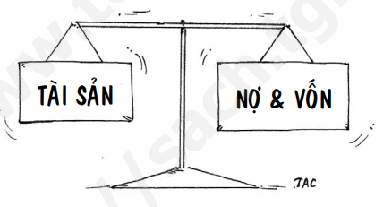
II. Tài sản trong doanh nghiệp
Các phương trình sau:
Tổng giá trị tài sản = Tổng nguồn hình thành tài sản (1)
Tổng giá trị tài sản = Nợ phải trả + Nguồn vốn chủ sở hữu (2)
Nguồn vốn chủ sở hữu = Tổng giá trị tài sản - Nợ phải trả (3)

Slide 12
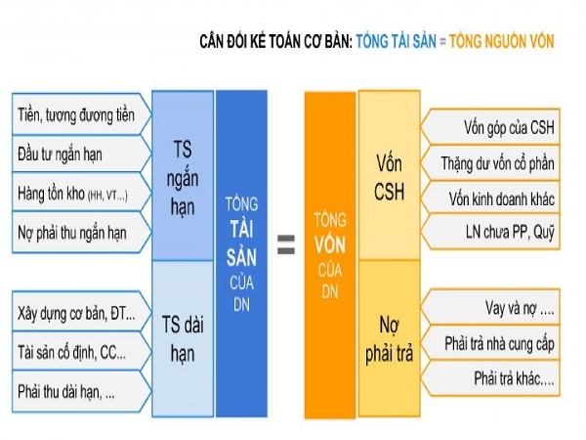
II. Tài sản trong doanh nghiệp
Các phương trình sau:
Tổng giá trị tài sản = Tổng nguồn hình thành tài sản (1)
Tổng giá trị tài sản = Nợ phải trả + Nguồn vốn chủ sở hữu (2)
Nguồn vốn chủ sở hữu = Tổng giá trị tài sản - Nợ phải trả (3)

Slide 13
III. CHI PHÍ SẢN XUẤT KINH DOANH
Chi phí sản xuất kinh doanh là toàn bộ các khoản hao phí vật chất được tính bằng tiền mà doanh nghiệp đã bỏ ra để thực hiện quá trình sản xuất sản phẩm, có đặc điểm là luôn vận động mang tính đa đạng và phức tạp gắn liền với tính đa dạng, phức tạp của ngành nghề sản xuất, qui trình sản xuất.

Slide 14
III. CHI PHÍ SẢN XUẤT KINH DOANH
Chi phí nguyên vật liệu trực tiếp
Chi phí nhân công trực tiếp
Chi phí sản xuất chung
=> Tổng các khoản mục trên ứng với số sản phẩm đã hoàn thành và nhập kho (tiêu thụ) được gọi là giá thành sản xuất
Chi phí bán hàng
Chi phí quản lý doanh nghiệp
=> Hai khoản mục này được gọi là chi phí thời kỳ hay chi phí giai đoạn, dùng để xác định kết quả kinh doanh của doanh nghiệp trong thời kỳ xem xét

Slide 15
IV. GIÁ THÀNH SẢN PHẨM/DỊCH VỤ
Giá thành sản phẩm/dịch vụ là toàn bộ những chi phí tính bằng tiền để sản xuất và tiêu thụ một khối lượng sản phẩm hoặc dịch vụ nhất định.
Giá thành sản phẩm/dịch vụ được biểu hiện bằng tiền.
Giá thành sản xuất: bao gồm :
Chi phí nguyên liệu trực tiếp
Chi phí nhân công trực tiếp
Chi phí sản xuất chung

Slide 16
V. ĐỊNH NGHĨA VÀ VAI TRÒ NGÂN SÁCH
Ngân sách là một kế hoạch hành động được lượng hoá và được chuẩn bị cho một thời gian cụ thể nhằm để đạt được các mục tiêu đã đề ra.
Đặc điểm: Ngân sách phải được lượng hoá, Ngân sách phải được chuẩn bị từ trước, Ngân sách phải được áp dụng cho một khoảng thời gian cụ thể, Ngân sách phải là một bảng kế hoạch hành động.

Slide 17
V. ĐỊNH NGHĨA VÀ VAI TRÒ NGÂN SÁCH
Những loại ngân sách : được liệt kê dưới đây là khá phổ biến trong doanh nghiệp:
Ngân sách bán hàng (doanh thu)
Ngân sách nguồn lực
Ngân sách tiếp thị
Ngân sách đầu tư
Ngân sách chi phí cho các phòng ban chức năng
Ngân sách tiền mặt.

